Slide 1
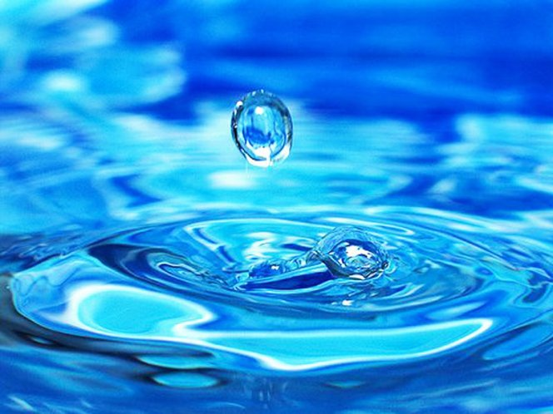
Муниципальное бюджетное дошкольное образовательное учреждение
«Детский сад комбинированного вида №2»
Презентация проекта
«Волшебница-вода»
Низовская В.Н. ,
Филатова Т.В.
г. Алексин, 2015г.

Slide 2

«Люди, научившиеся наблюдениям и опытам, приобретают способность сами ставить вопросы и получать на них ответы, оказываясь на более высоком умственном и нравственном уровне в сравнении с теми, кто такой школы не прошёл»
К.Е.Тимирязев

Slide 3
Цель проекта:
Расширить представления детей о воде, её свойствах, состояниях и значении для всего живого на земле. Вызвать интерес к поисковой деятельности.
Задачи:
Подвести детей к пониманию, что вода это жидкость, она может течь. Не имеет запаха, цвета, формы, вкуса. Но может принимать цвет, запах, форму при определённых условиях.
Выяснить свойства снега, льда и что с ними происходит в тёплом помещении.
Способствовать формированию познавательного интереса к природе, развивать наблюдательность, мыслительную деятельность.

Slide 4
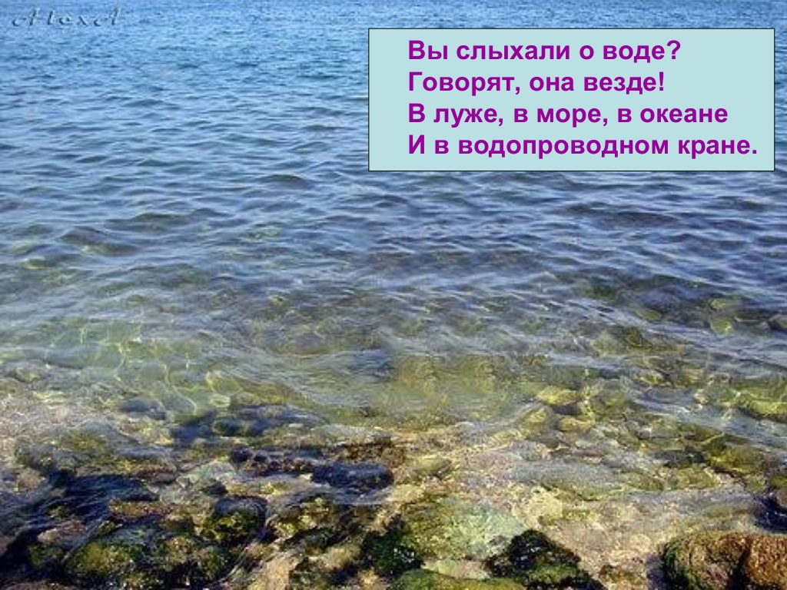

Slide 5

«Кому нужна вода?
Цель: уточнить, что вода очень важна для всех живых существ.
Вывод: без воды не могут жить растения, люди, животные.

Slide 6
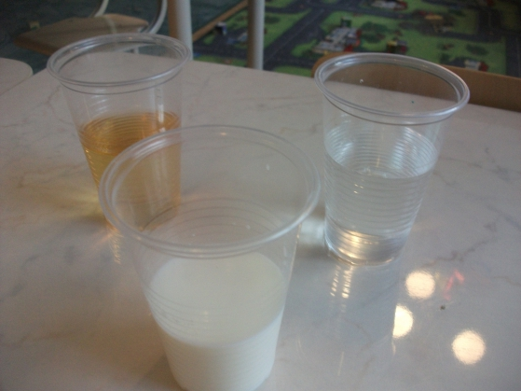
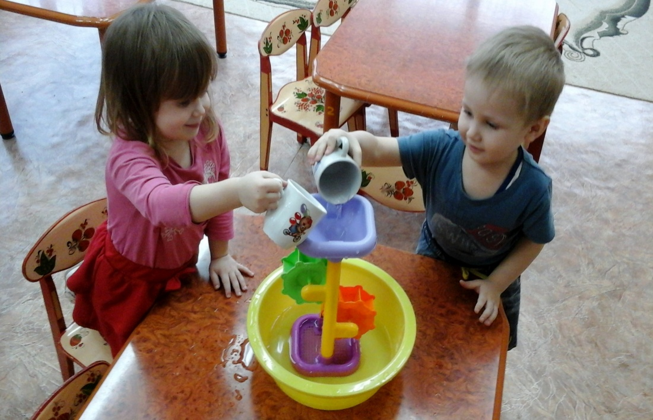
«Узнаём, какая вода?»
Цель: показать, что вода легко разливается, течёт, прозрачная, безвкусная.
Вывод: вода течёт, нет цвета, вкуса, запаха, формы.

Slide 7
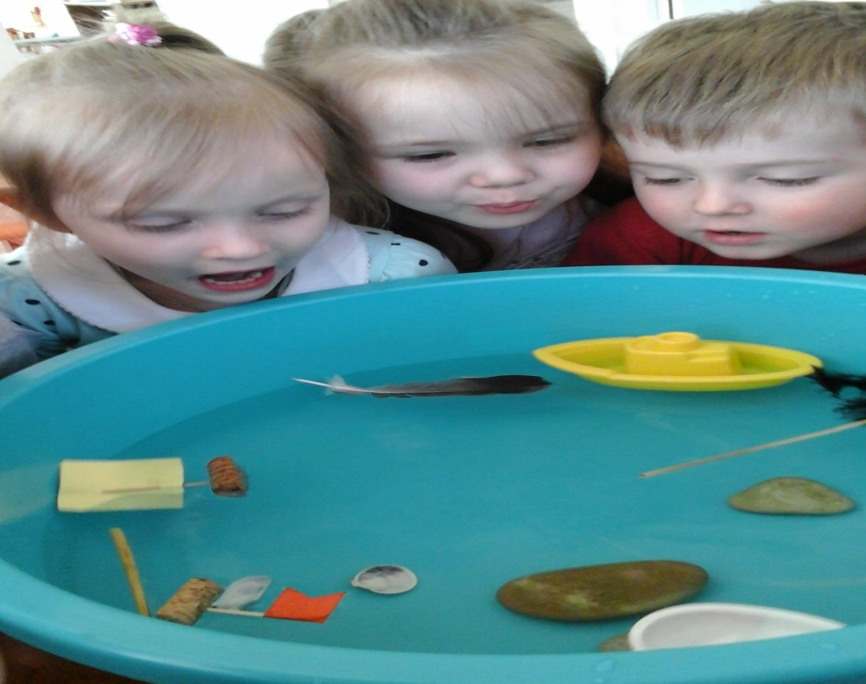
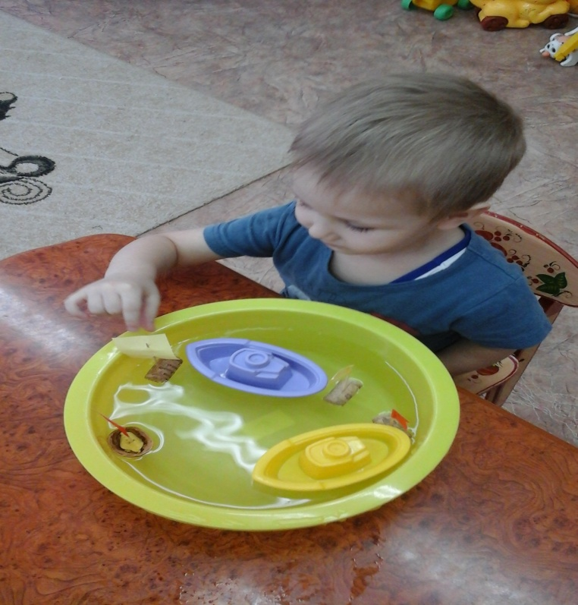
«Плавает – тонет»
Цель: Показать детям, что в воде некоторые предметы могут плавать, а другие тонут.
Вывод: Не все предметы вода может удерживать на поверхности, потому что они из разных материалов (лёгкие и тяжелые)

Slide 8
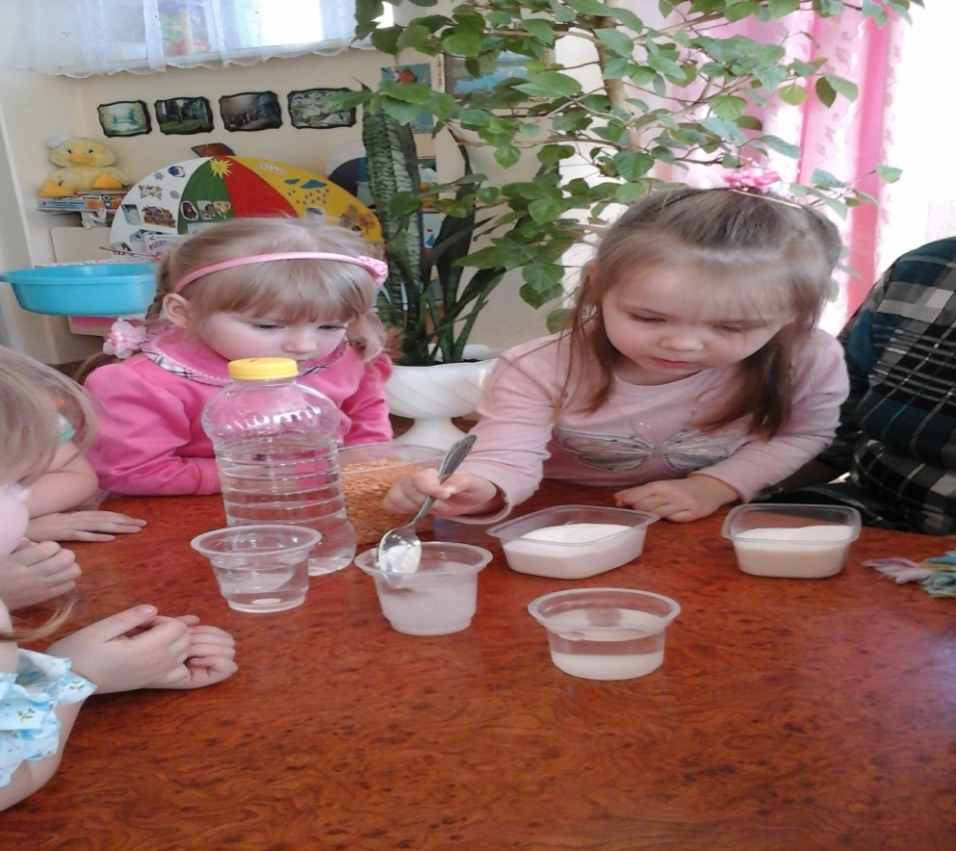
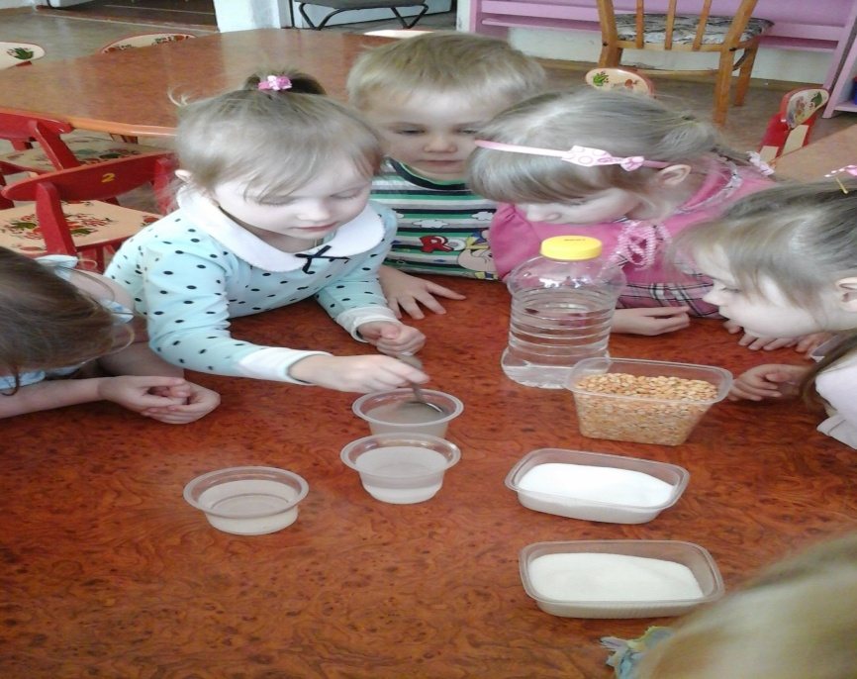
«Вода – растворитель»
Цель: показать, что вода прозрачная, бесцветная, сквозь неё видны предметы, а некоторые ещё и растворяются в ней.
Вывод: не всё может растворяться в воде. Вода может приобрести цвет и вкус в зависимости от растворённых в ней веществ.

Slide 9
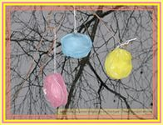
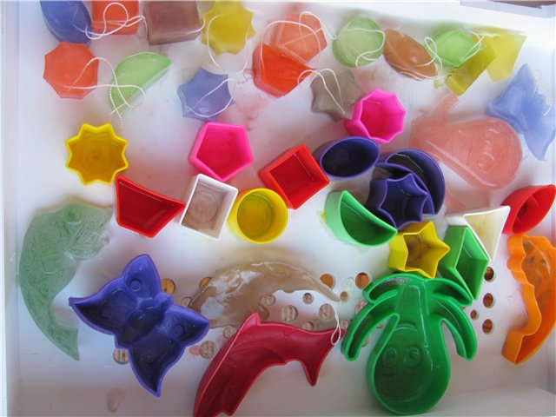
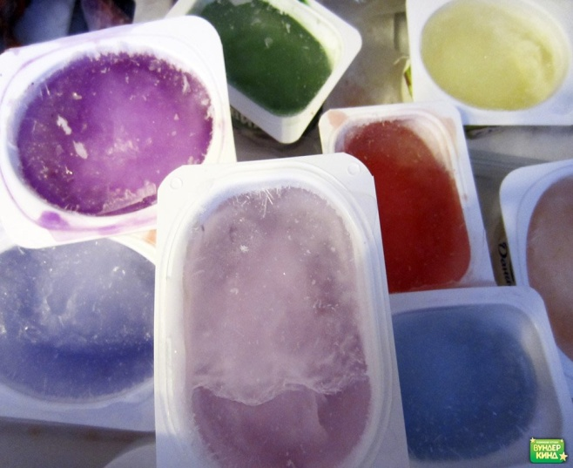
«Цветные льдинки -снежинки"
Цель: Знакомить детей со свойствами воды при различных температурных условиях.
Вывод: Вода замерзает на холоде и становится льдом. Лёд твёрдый, не льётся, принимает форму сосуда, в котором застывает. Лёд холодный, скользкий, хрупкий.

Slide 10
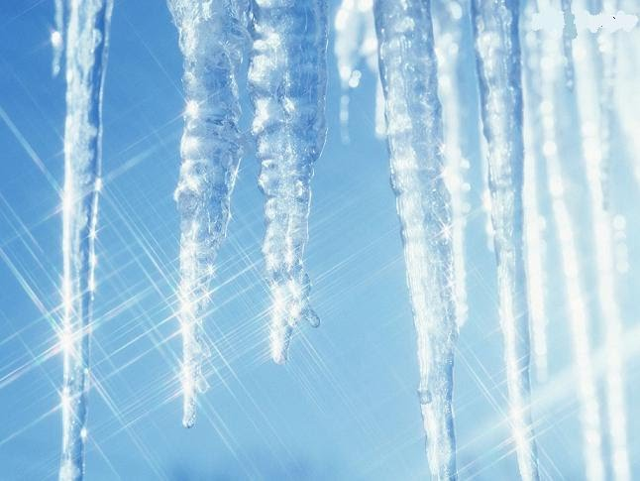
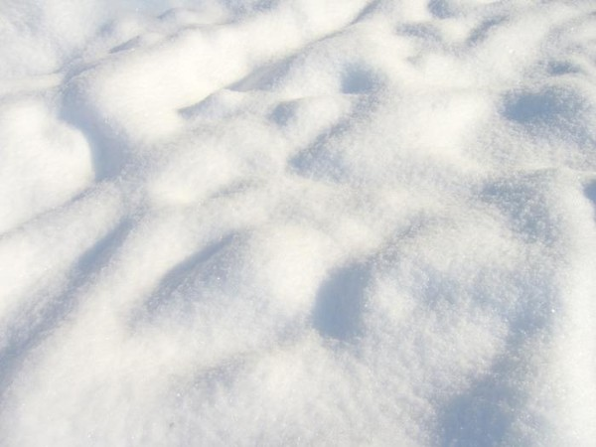
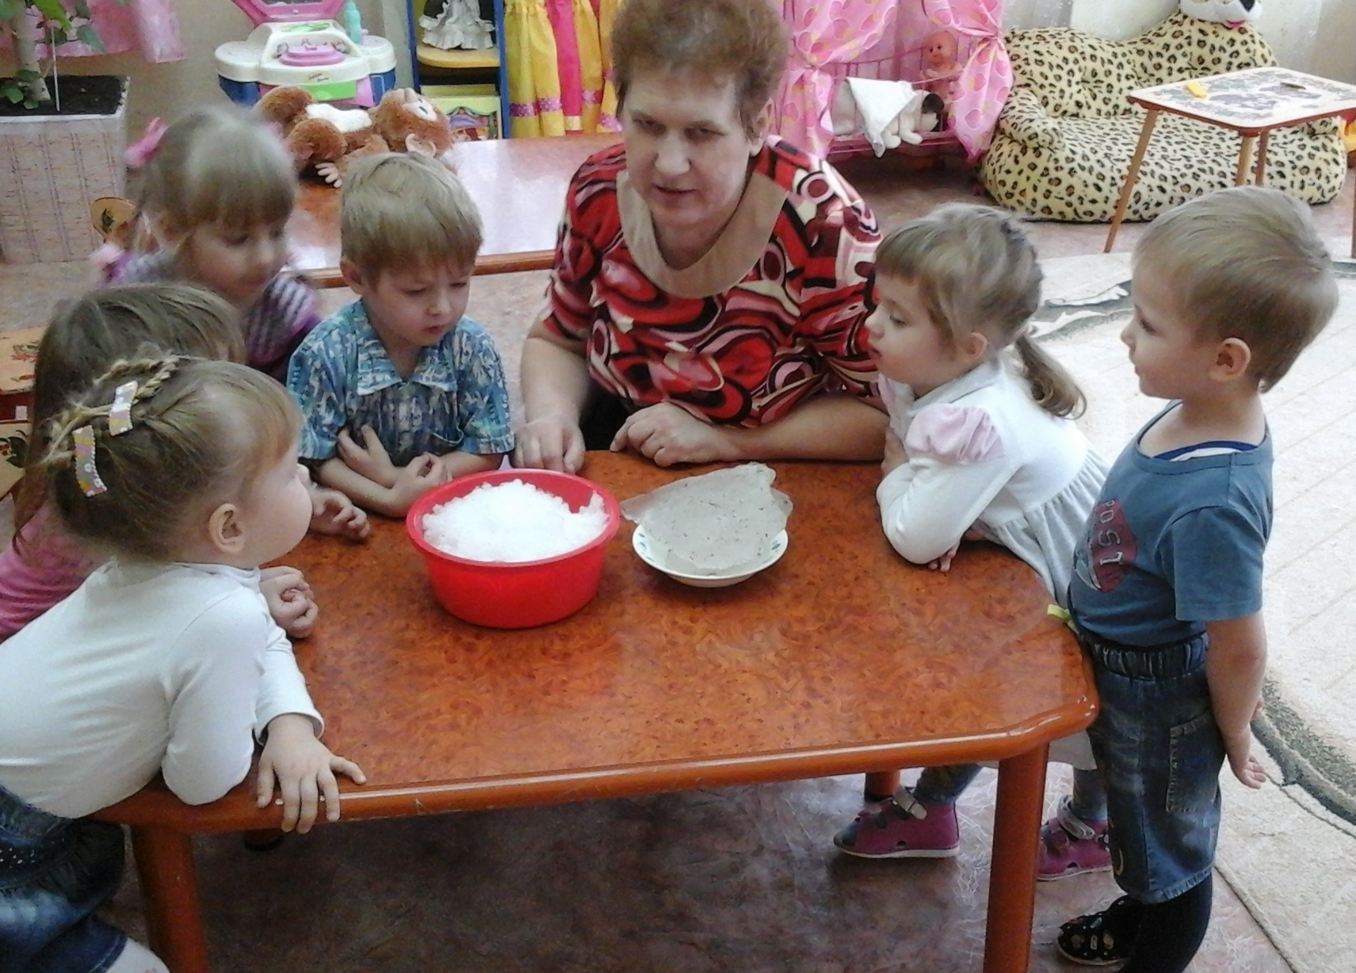
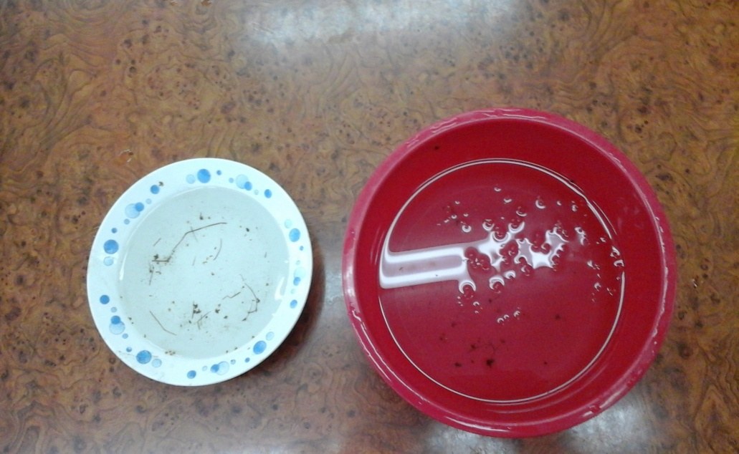
«Как лёд и снег превращаются в воду»
.

Slide 11
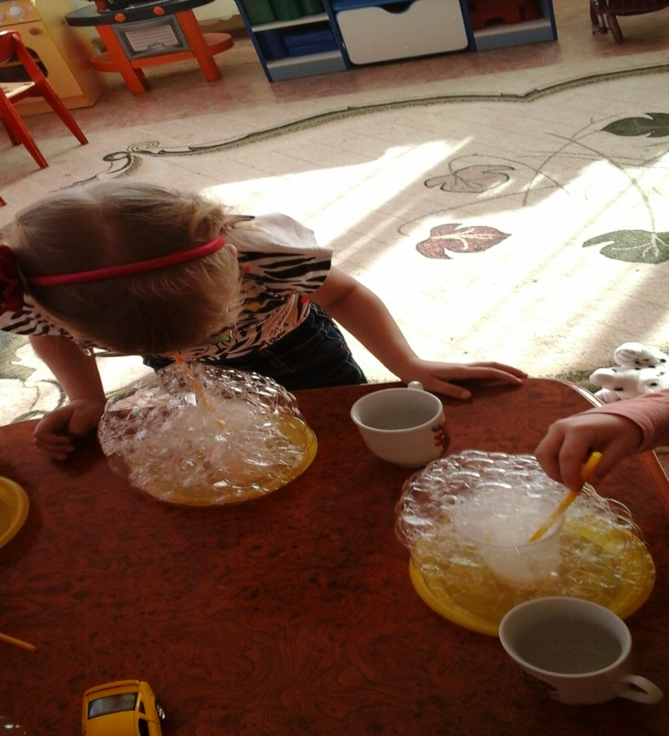
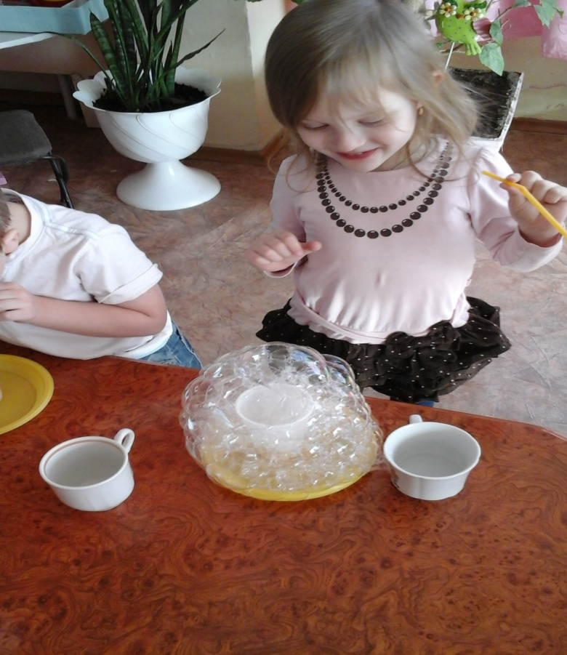
«Мыльные пузыри»
Цель: Показать детям, что в любой воде мыло и порошок мылится. С помощью мыла можно надувать пузыри.
Вывод: При добавлении в воду моющего средства или стирального порошка можно надуть много мыльных пузырей.

Slide 12
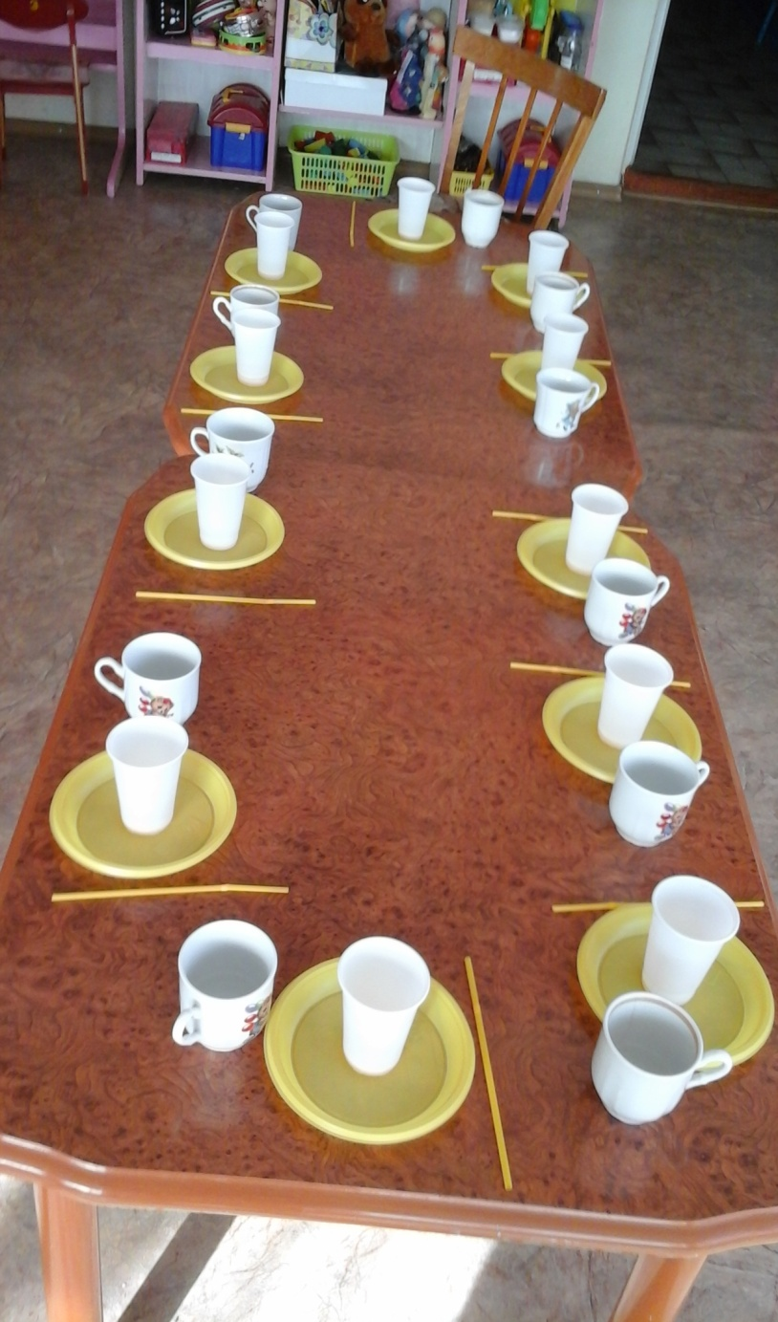
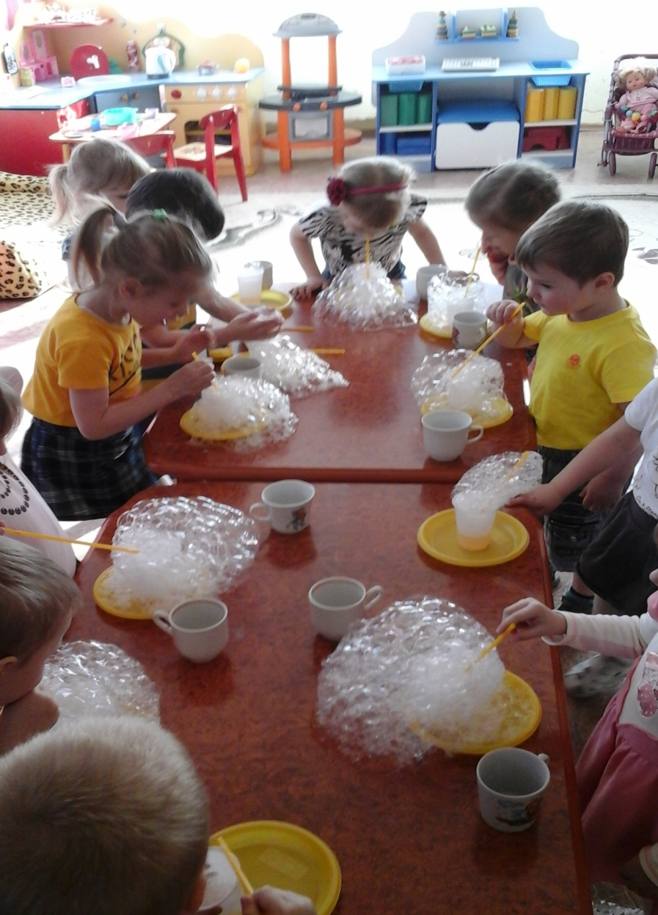

Slide 13
Результат исследовательской деятельности
Дети узнали, что вода одна из самых главных жидкостей на земле. Без воды нет жизни, все живое гибнет. Вода не имеет формы, цвета, запаха, вкуса, но при определенных условиях это можно изменить. Воду можно заморозить, разморозить, окрасить, придать вкус. Водой можно смыть грязь. Дети увидели, что вода удерживает не все предметы на плаву. Мы достигли поставленных целей и задач – узнали многое о воде и ее свойствах.
Вода – это добрый помощник человека!

Slide 14
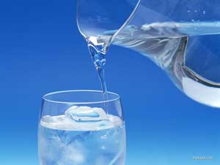
Спасибо за внимание!

